Slide 1
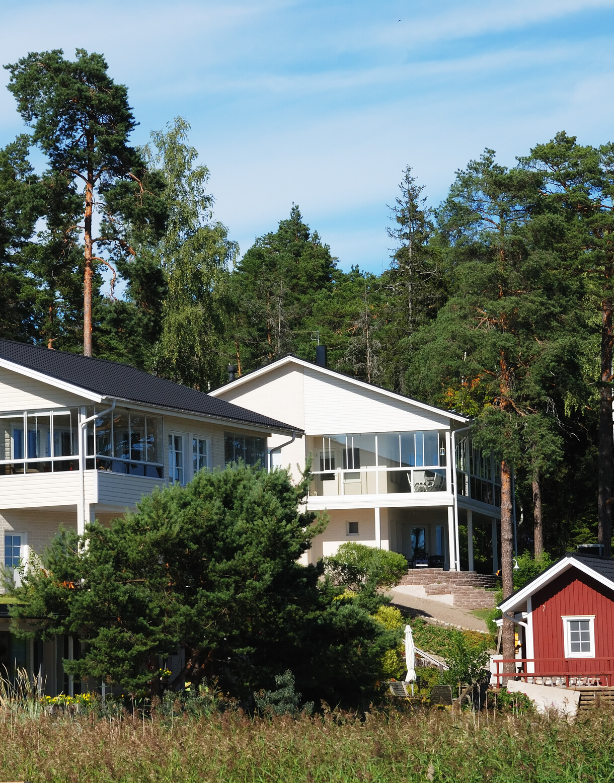
Från oljeuppvärmning till förnybar energi i småhus
Datum,
Förnamn Efternamn,
Organisation

Slide 2
Presentation
Varför erbjuds rådgivning?
Varför bör du byta bort oljeuppvärmningen?
Vilka alternativa uppvärmningssystem finns det?
Exempelobjekt
Finansiering och stöd
Konkurrensutsättning av entreprenörer
Hur går jag vidare för att byta uppvärmningssystem?

Slide 3
Varför bör du byta bort oljeuppvärmningen?
80%
Oljeuppvärmning orsakar mycket utsläpp som skyndar på klimatförändringarna. De årliga utsläppen från oljeuppvärmning motsvarar cirka 50 000 kilometers körning med bil med medelstora utsläpp.
Enligt regeringsprogrammet kommer användningen av oljeuppvärmningssystem att upphöra i början av 2030-talet.
Över 80 procent lägre koldioxidutsläpp i byggnaden då oljeuppvärmningen ersätts med till exempel jordvärme.

Slide 4
Varför lönar det sig att byta bort oljeuppvärmningen?
Dina årliga uppvärmningskostnader kan minska med upp till 2 000 euro beroende på oljepriset och den nya uppvärmningsformen)
Värdet på ditt hus ökar. Värdeökningen beror på din hemkommun och den nya uppvärmningsformen. I vissa områden kan bostadens värdeökning motsvara till och med hela investeringen när man byter från olja till exempelvis jordvärme.
Återbetalningstiden för investeringen är oftast väl under tio år. Om du tar ett tioårigt lån sparar du pengar direkt efter första året.

Slide 5
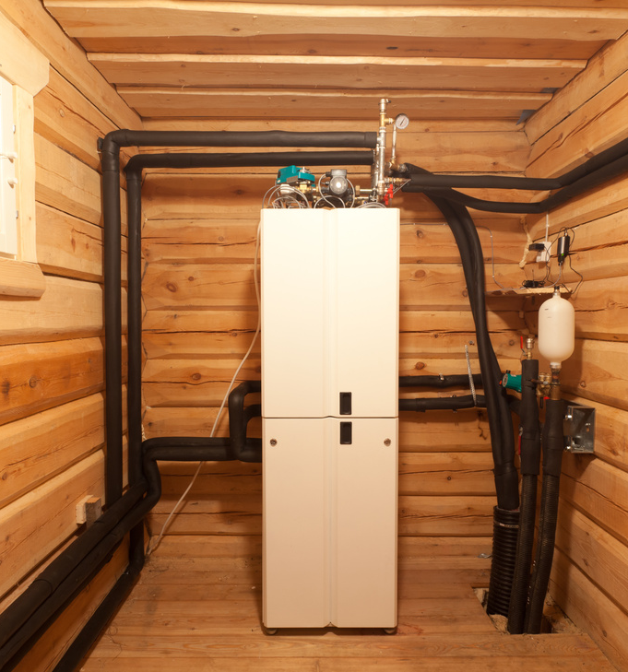
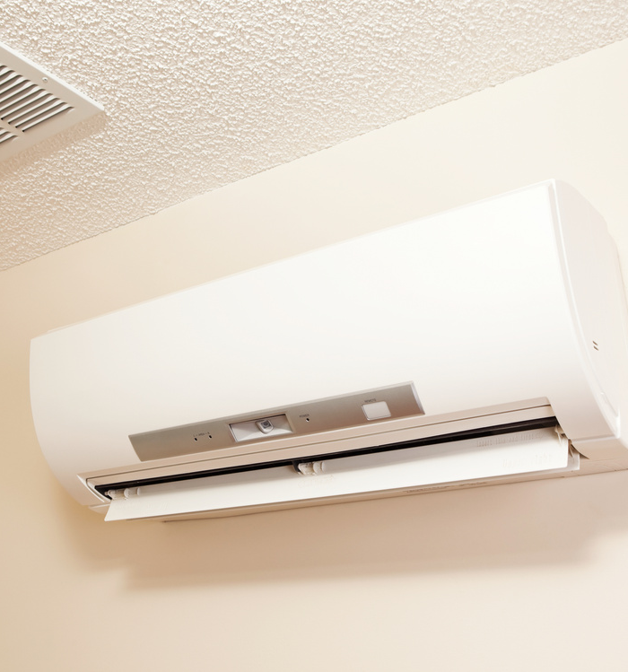
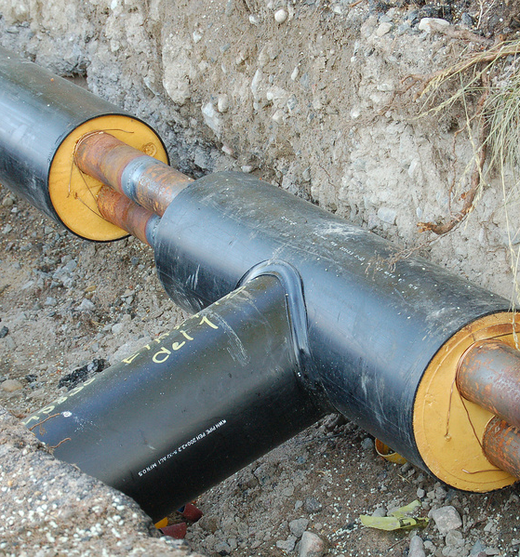
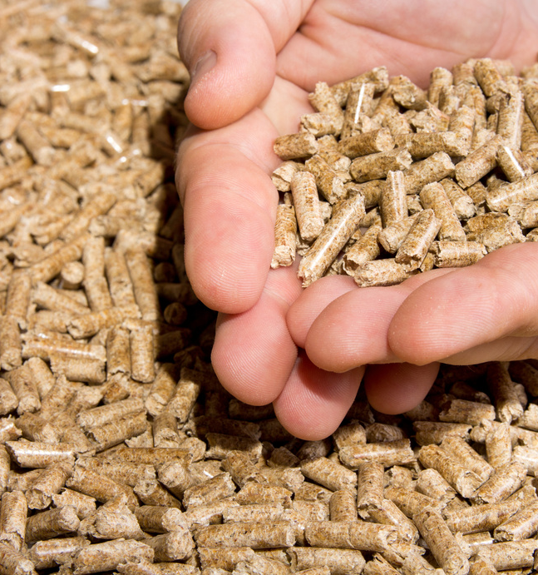
Ekonomiskt lönsamma och miljövänliga alternativ till oljeuppvärmning:
Jordvärme
Investering ca
n. 15 000–25 000 €
Vatten-luftvärmepump
Investering ca
n. 8000–15 000 €
Fjärrvärme
Investering ca
n. 6000–10 000 €
Pellets
Investering ca
n. 10 000–20 000 €
Det är även möjligt att ta i bruk ett hybridsystem som använder flera värmekällor. En bra kombination är till exempel en vatten-luftvärmepump och solpaneler vid sidan av oljeuppvärmning.

Slide 6
Exempelobjekt
Exempelobjekt
Uppvärmningssystemet i egnahemshuset som byggdes på 1950-talet i Nokia byttes från olja till jordvärme 2019.
Investeringskostnaderna för bytet var 17 000 euro, varav hushållsavdragets andel var 4 200 euro. Därmed är återbetalningstiden för bytet endast 6 år.
2 800 €/år
Uppvärmningskostnaderna före bytet.
700 €/år
Uppvärmningskostnaderna efter bytet.
85 %
Husets utsläpp minskade med 85 %.

Slide 7
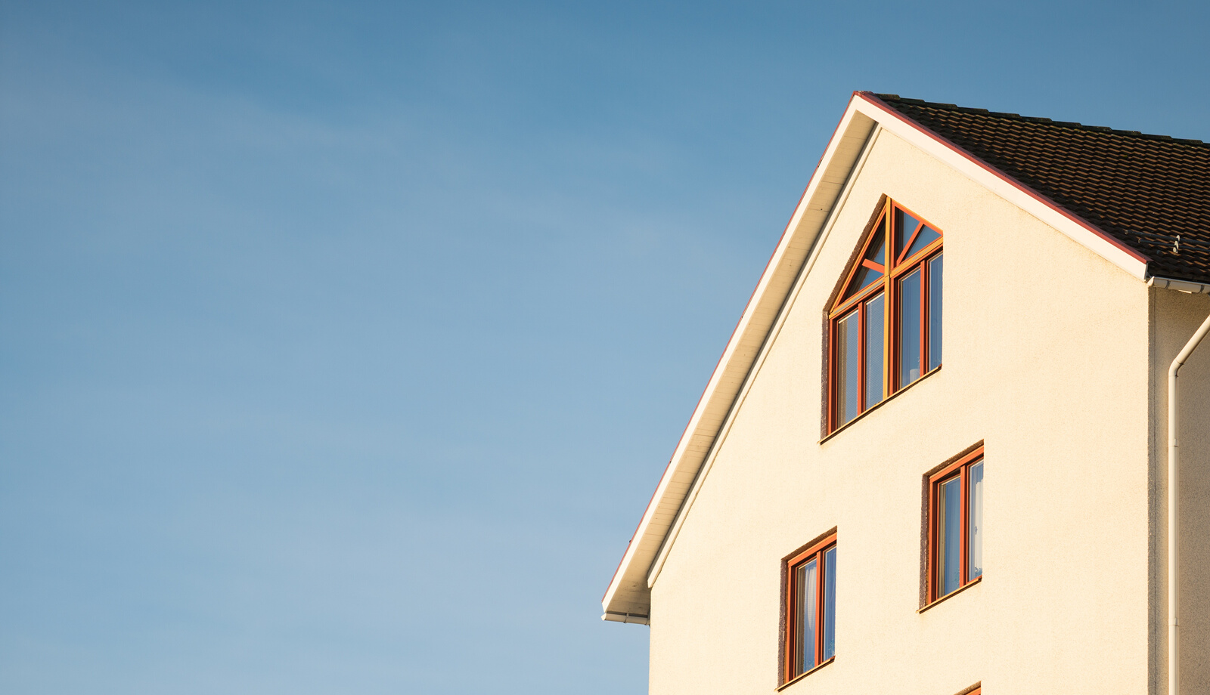
Finansiering
Det lönar det sig att ta banklån för att finansiera investeringen. Återbetalningstiden för investeringen är i allmänhet under tio år, så genom att ta ett tioårigt lån för investeringen sparar du uppvärmningskostnader redan efter första året. Fråga din bank om vilka lån som finns tillgängliga!
Stöd
Det finns olika former av stöd för investeringen:
Hushållsavdrag
Energiunderstöd
Understöd för avstående från oljeuppvärmning
Vilken som är den bästa stödformen för dig beror på många saker och det är bra att diskutera detta med till exempel entreprenörer.

Slide 8
Konkurrensutsättning av entreprenörer
När du har bestämt dig för vilken uppvärmningsform du vill byta till är det dags att konkurrensutsätta entreprenörer. Begär anbud från minst två företag så att du kan jämföra priserna.
Företaget är stabilt.
Bekanta dig med anbudsgivarnas webbplatser och andra kommunikationskanaler.
Kontrollera företagets referenser.
Kontrollera att service erbjuds för produkten.

Slide 9
Hur går vi vidare?
Ta reda på i vilket skick det nuvarande uppvärmningssystemet är.
Om brännaren, pannan eller tanken är nära slutet av sin livslängd är det dags att börja planera ett byte.
Begär anbud på byte av uppvärmningssystemet från lokala entreprenörer.
De gör gärna gratis kartläggningsbesök för att du ska veta hur mycket renoveringen kommer att kosta.
Ta reda på hur du kan finansiera anskaffningen och vilka stöd du kan utnyttja.
Säkerställ att investeringen är ekonomiskt lönsam för dig.
1.
2.
3.

Slide 10
Fråga gärna, vi hjälper dig!
Namn på hjälpande instans/person
fornamn.efternamn@sähköposti.fi
012 3456 789
www.hemsida.fi

